Slide 1


ỦY BAN NHÂN DÂN QUẬN LONG BIÊN
TRƯỜNG TIỂU HỌC ĐÔ THỊ VIỆT HƯNG
BÀI GIẢNG ĐIỆN TỬ
KHỐI 3
MÔN
HOẠT ĐỘNG TRẢI NGHIỆM

Slide 2

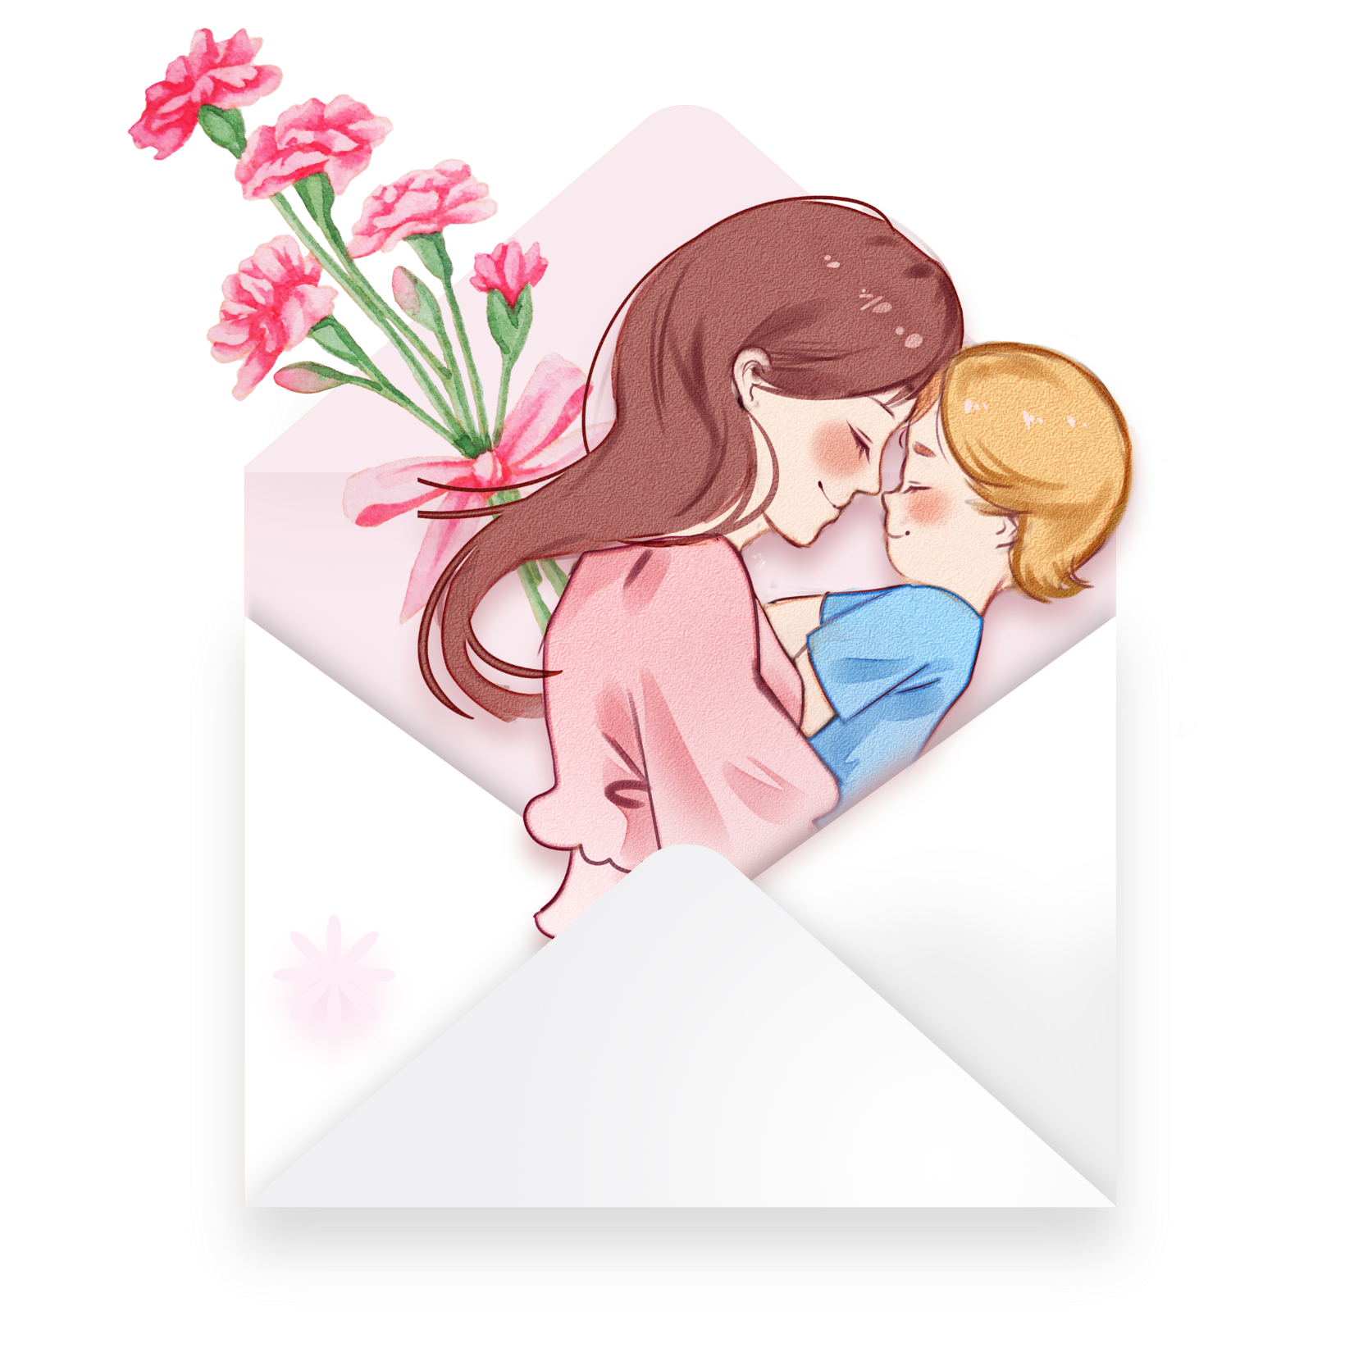


Thứ…..ngày…..tháng…..năm
Sinh hoạt lớp tuần 17

Slide 3






Slide 4


NỘI DUNG CHIA SẺ
Nhận xét tuần
Khen thưởng
Định hướng tuần mới
Chủ đề: CÂU CHUYỆN YÊU THƯƠNG

Slide 5
Nhận xét tuần
Những điều em đã làm tốt:

Slide 6
Nhận xét tuần
Những điều em cần cố gắng:

Slide 7
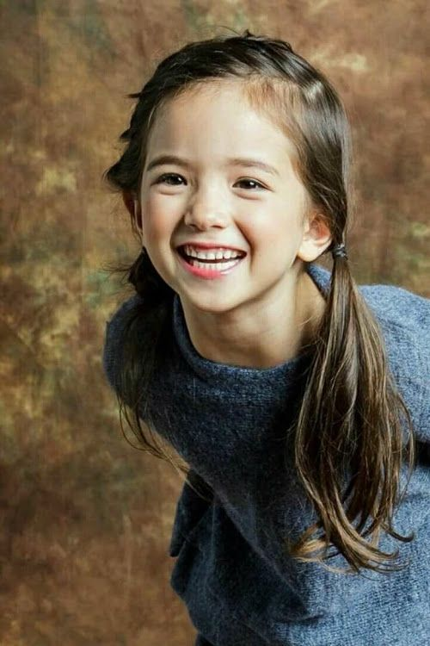

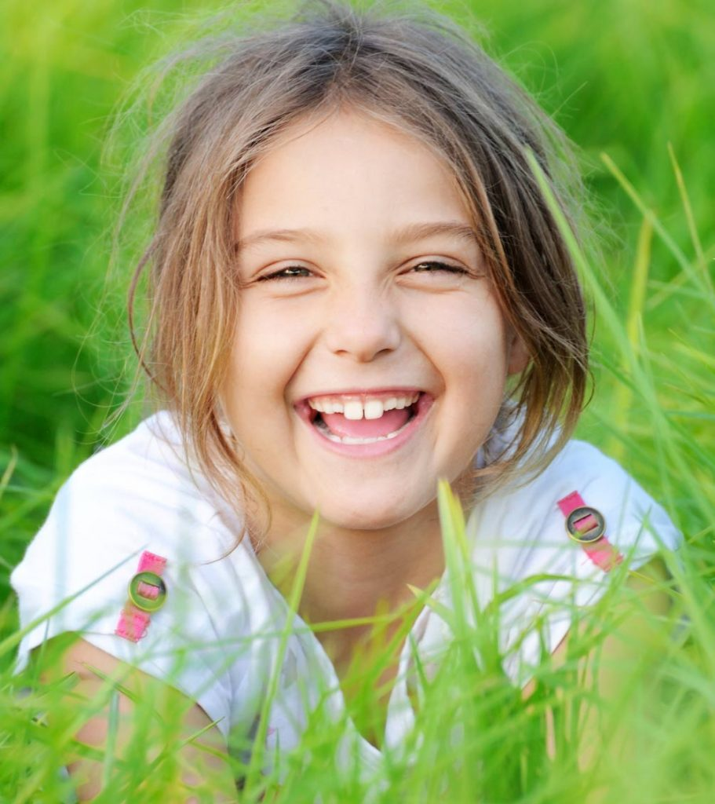
Khen thưởng
Khen thưởng TOP 3 bạn có thành tích tốt
1
2
3

Slide 8

Kế hoạch tuần mới
Tiếp tục ổn định, duy trì nền nếp quy định.
Tiếp tục thực hiện tốt các nội quy của nhà trường đề ra.
Tích cực học tập để nâng cao chất lượng.
Tiếp tục duy trì các hoạt động: thể dục, vệ sinh trường, lớp xanh, sạch, đẹp và cả ý thức nói lời hay, làm việc tốt ...

Slide 9
04
CÂU CHUYỆN YÊU THƯƠNG

Slide 10

Sắm vai xử lí tình huống thể hiện sự quan tâm, chăm sóc người thân
Mỗi nhóm lắng nghe các tình huống có thật trong cuộc sống của các thành viên và cùng nhau lựa chọn một tình huống để diễn tả.
Phân công các thành viên sắm vai diễn tả tình huống và thống nhất đạo cụ, cách diễn và cách xử lí.
Thảo luận nhóm 4

Slide 11


Ví dụ
Tình huống mẹ đi chợ về mệt:
Bạn Nam vào vai nhân vật chính, bạn Hoa là mẹ.
Mẹ sẽ cầm theo giỏ đồ, tỏ ra mệt mỏi, chốc chốc lại lau mồ hôi trên trán.
Nam sẽ quan sát và nói: Ồ, hình như mẹ mệt lắm… Mình không nên hỏi han nhiều quá khiến mẹ mệt thêm, đòi quà như mọi hôm mà phải chăm sóc mẹ mới được…
Sau đó, Nam mang cho mẹ cốc nước, lấy quạt cho mẹ, đỡ đồ vào bếp sắp xếp để mẹ rửa mặt, nghỉ ngơi,…

Slide 12
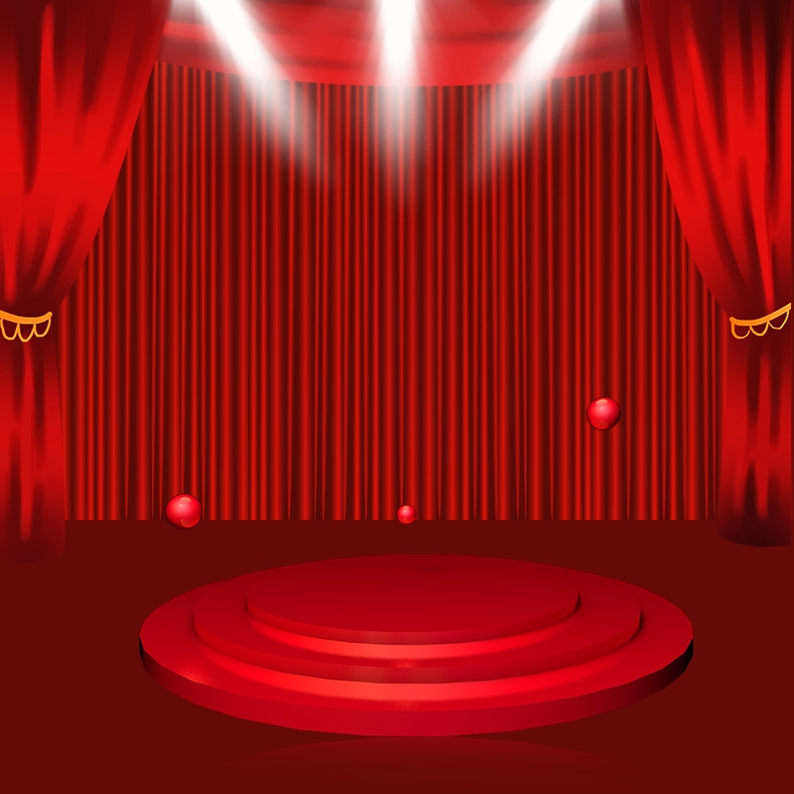

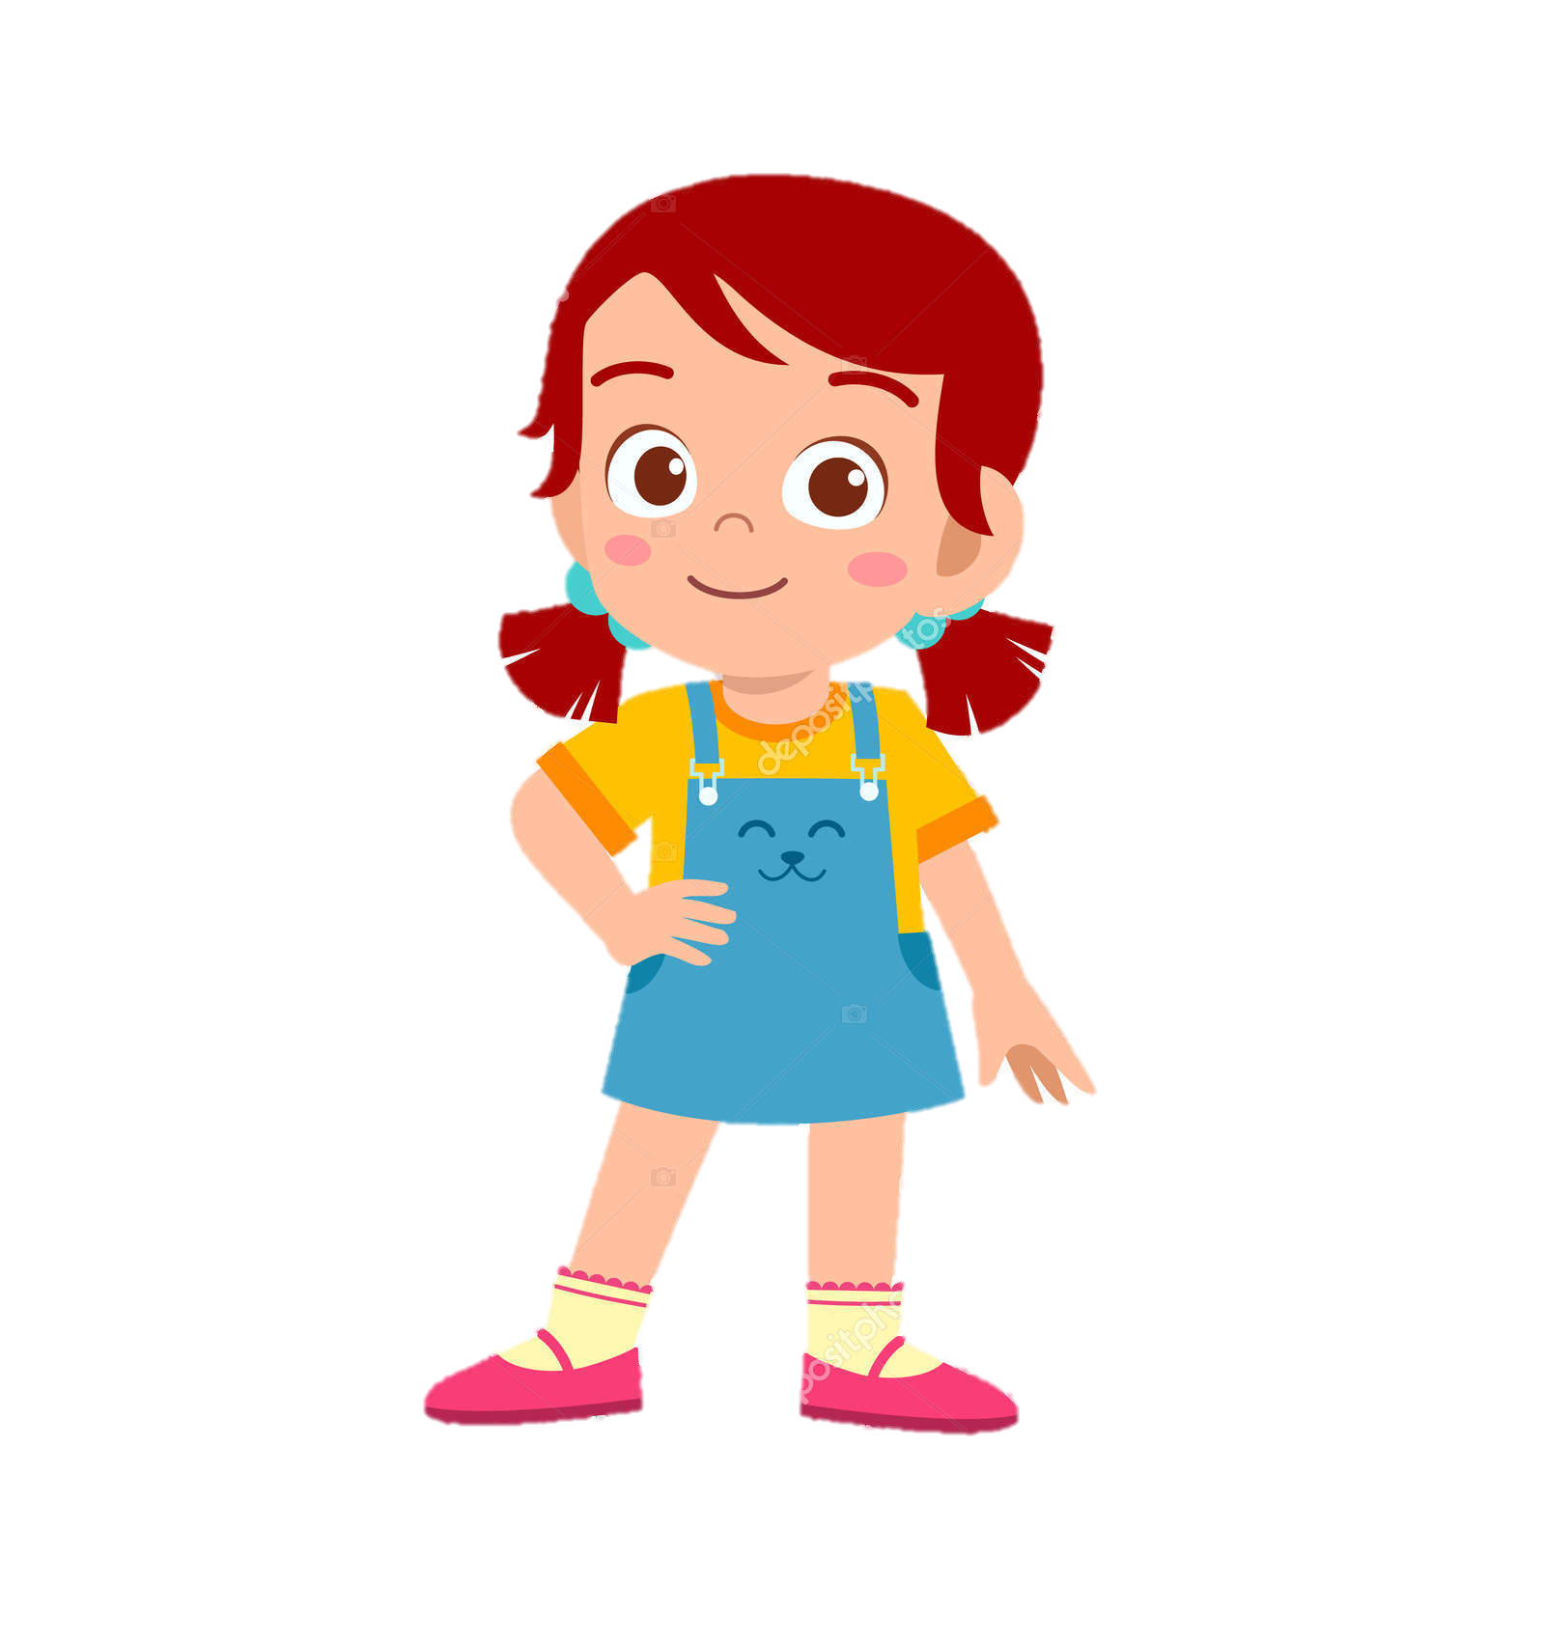


Slide 13

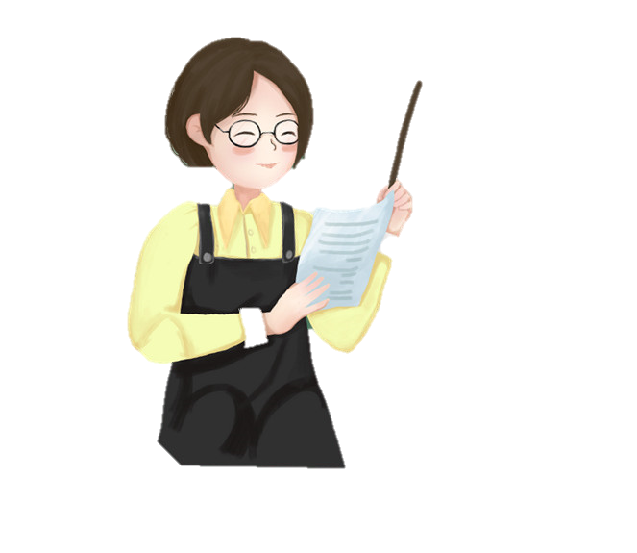
Trong cuộc sống có rất nhiều tình huống khác nhau để chúng ta có cơ hội để tâm quan sát và thực hiện các hành động chăm sóc người thân với nhiều yêu thương.

Slide 14

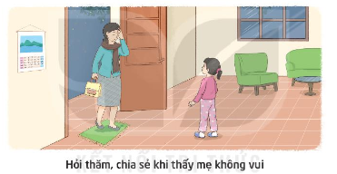
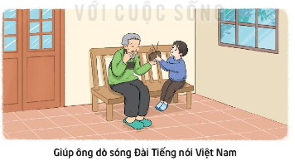
Chia sẻ với nhóm hoặc tổ về việc em đã làm để bày tỏ sự quan tâm, lòng biết ơn người thân”
Em đã làm gì? Người thân của em có bất ngờ và vui không? Em cảm thấy thế nào khi làm việc đó?
Em có ý định tiếp tục làm việc này không?

Slide 15
Về nhà
Tiếp tục thực hiện những việc thể hiện sự quan tâm, chăm sóc người thân

Slide 16


